Slide 1


五子棋AI
-----------------------------
--------------------------------
骆锎塬 张一帆

Slide 2
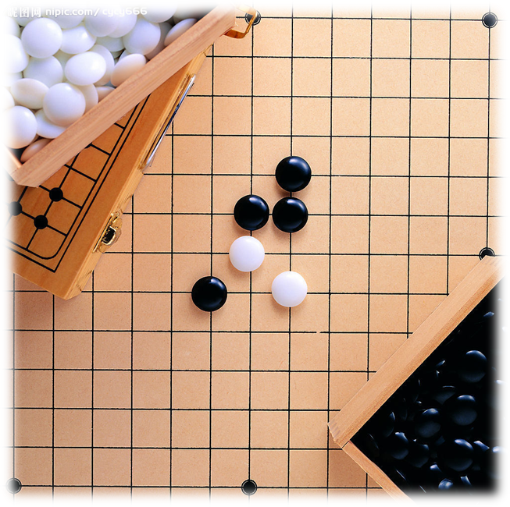
-------------------------------------------------
目录
-------------------------------------------------
背景描述&基本SetUp
模拟器
后期改进

Slide 3

---------------------------------------------------------------------------------------------------------------------
PART 1
---------------------------------------------------------------------------------------------------------------------
灵感
Inspiration
蒙特卡罗模拟树+博弈模型=过随机模拟得到近似最优解

Slide 4
---------------------------------------------------------------------------------------------------------------------
PART 1
棋盘结构
---------------------------------------------------------------------------------------------------------------------
可视化棋盘
（画图，hold on）
棋盘矩阵
（15*15，空0，机器1，玩家2）
计数矩阵
（15*15，有子0，无子1）

Slide 5
---------------------------------------------------------------------------------------------------------------------
PART 1
基础规则 - EndGame
---------------------------------------------------------------------------------------------------------------------
输入棋盘、计数、坐标
棋盘下满？
Y
游戏结束
N
左右连5个？
Y
游戏结束
N
上下连5个？
Y
游戏结束
N
左上右下连5个？
Y
游戏结束
N
N
左上右下连5个？
游戏继续
游戏结束

Slide 6
---------------------------------------------------------------------------------------------------------------------
PART 1
基础规则 – Is_legal2
---------------------------------------------------------------------------------------------------------------------
islegal判断就是判断该位置是否有子的函数。
判断使用的是第二个矩阵CountZeros进行判断，CountZeros初始化为全是1的15*15矩阵，每次落子会将对应位置的数值改为0。通过判断需要判断位置上CountZeros矩阵上的值可以判断出是否有子。

Slide 7
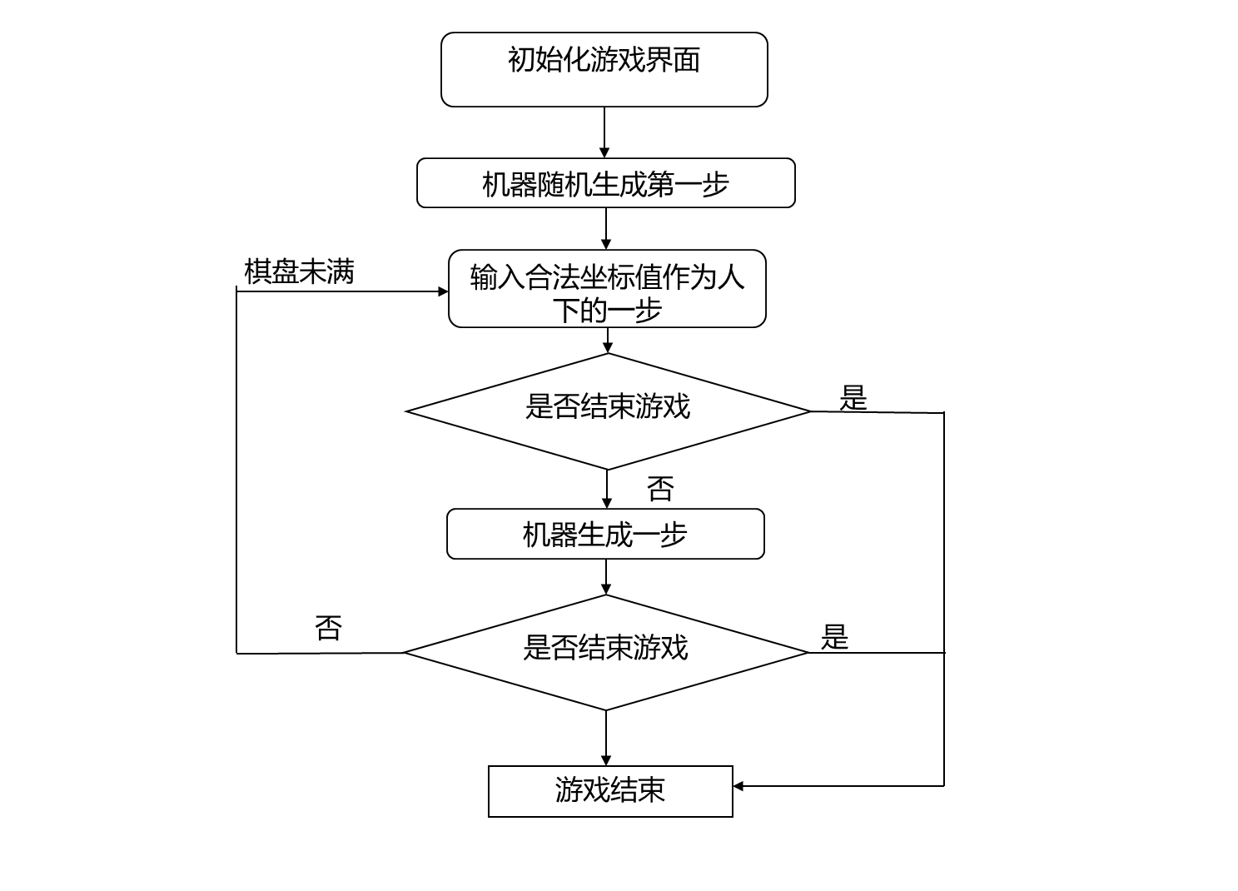
---------------------------------------------------------------------------------------------------------------------
PART 1
---------------------------------------------------------------------------------------------------------------------
总流程图

Slide 8

---------------------------------------------------------------------------------------------------------------------
PART 2
---------------------------------------------------------------------------------------------------------------------
模拟
Simulation

Slide 9
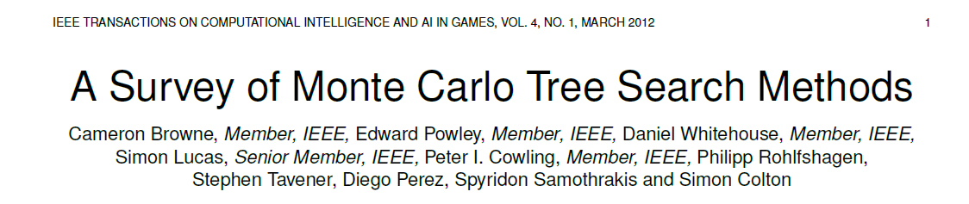
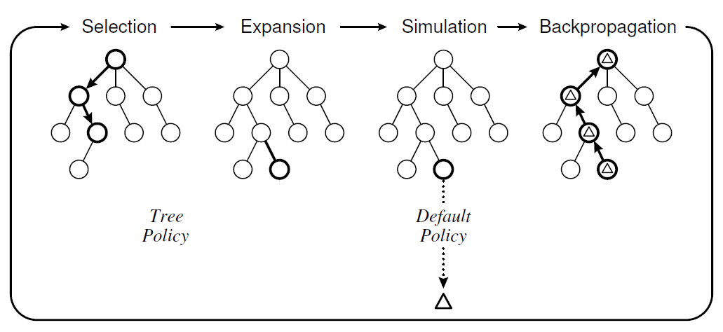
---------------------------------------------------------------------------------------------------------------------
PART 2
---------------------------------------------------------------------------------------------------------------------

Slide 10
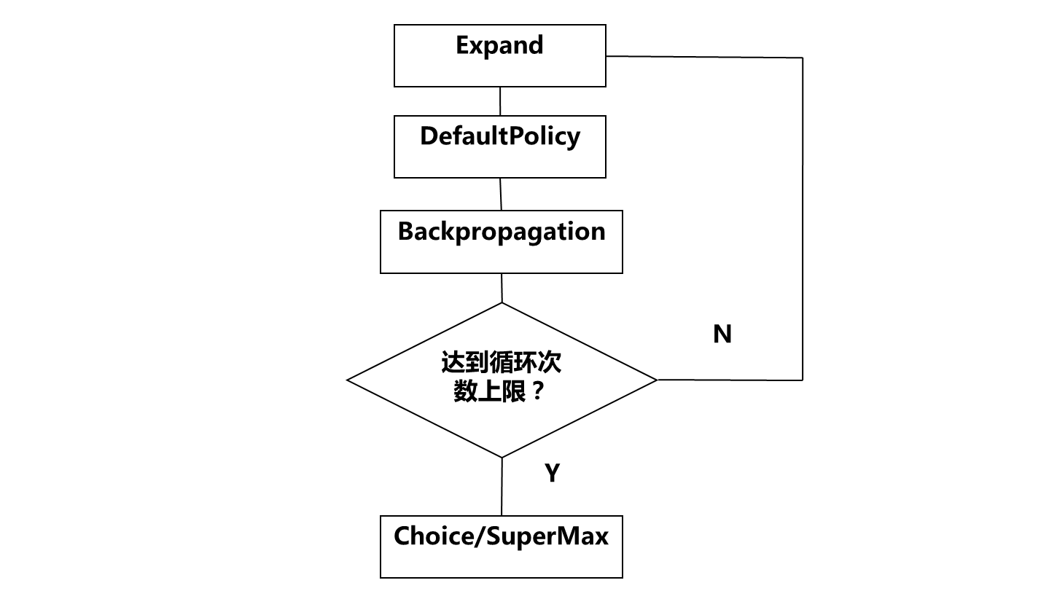
---------------------------------------------------------------------------------------------------------------------
PART 2
---------------------------------------------------------------------------------------------------------------------
CumVisitT, CumPayoff, Rank
模拟器结构

Slide 11
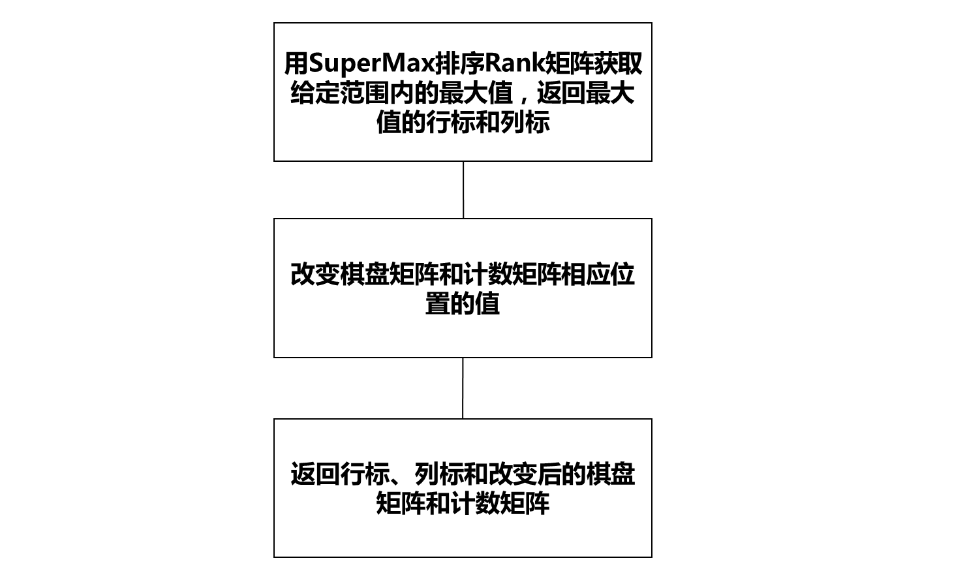
---------------------------------------------------------------------------------------------------------------------
PART 2
---------------------------------------------------------------------------------------------------------------------
Expand函数结构

Slide 12
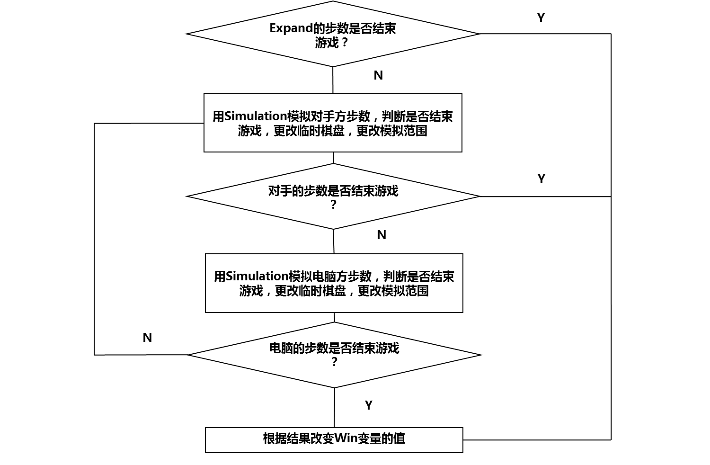
---------------------------------------------------------------------------------------------------------------------
PART 2
---------------------------------------------------------------------------------------------------------------------

Slide 13
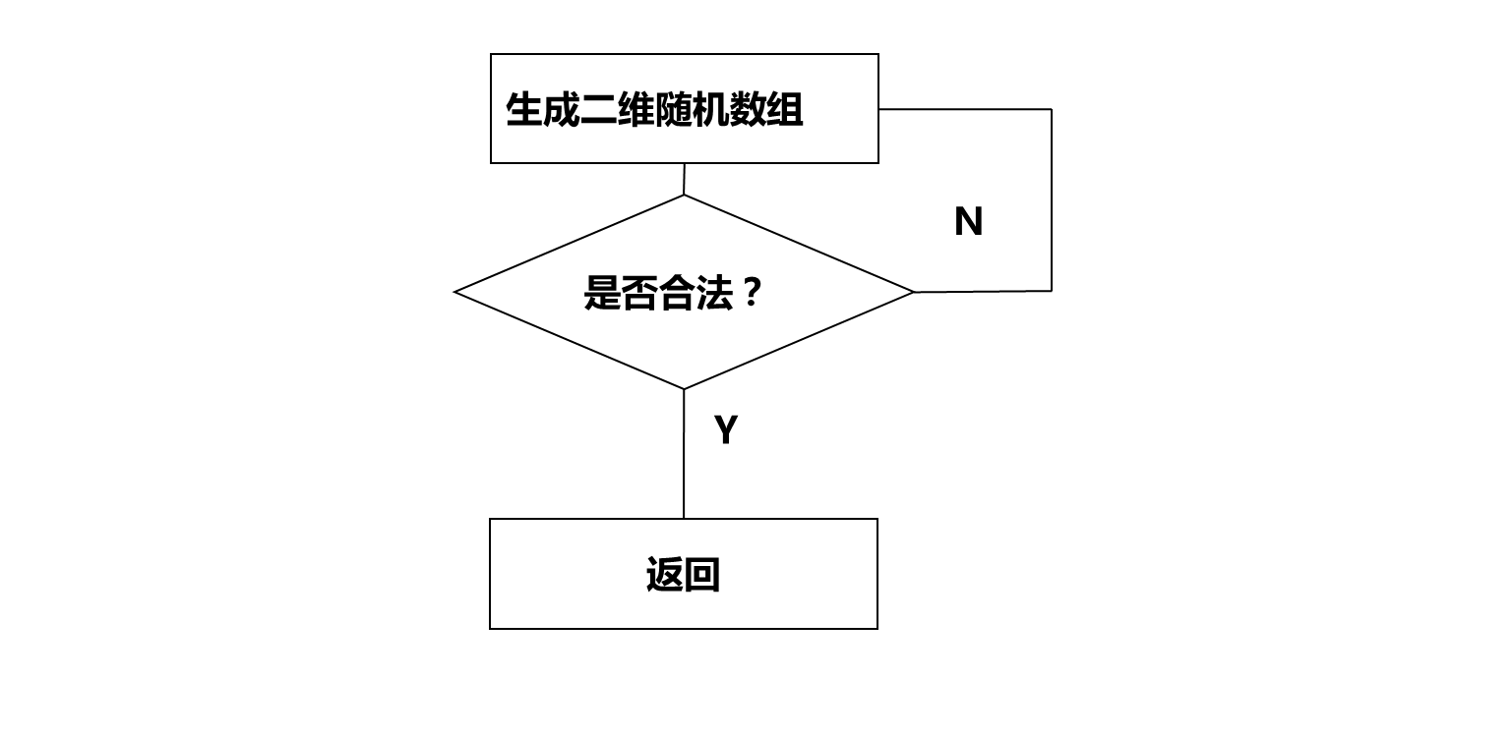
---------------------------------------------------------------------------------------------------------------------
PART 2
---------------------------------------------------------------------------------------------------------------------
Simulation和DefaultPolicy结构

Slide 14
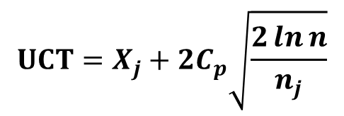
---------------------------------------------------------------------------------------------------------------------
PART 2
---------------------------------------------------------------------------------------------------------------------
UCT公式（Exploitation & Exploration）
其中Xj为[0,1]上数值；Cp为常数，按经验取√(1/2)；n为母节点被访问数；nj为Expand给出的子节点被访问次数。显然，公式的第一部分使胜率高的节点评分高，第二部分使被访问次数少的节点评分高，但随着模拟的进行第一部分会越来越重要。使用时，我们令Xj等于（累计净胜次/累计被访问次数），n等于50

Slide 15

---------------------------------------------------------------------------------------------------------------------
PART 3
---------------------------------------------------------------------------------------------------------------------
修改
Modify

Slide 16
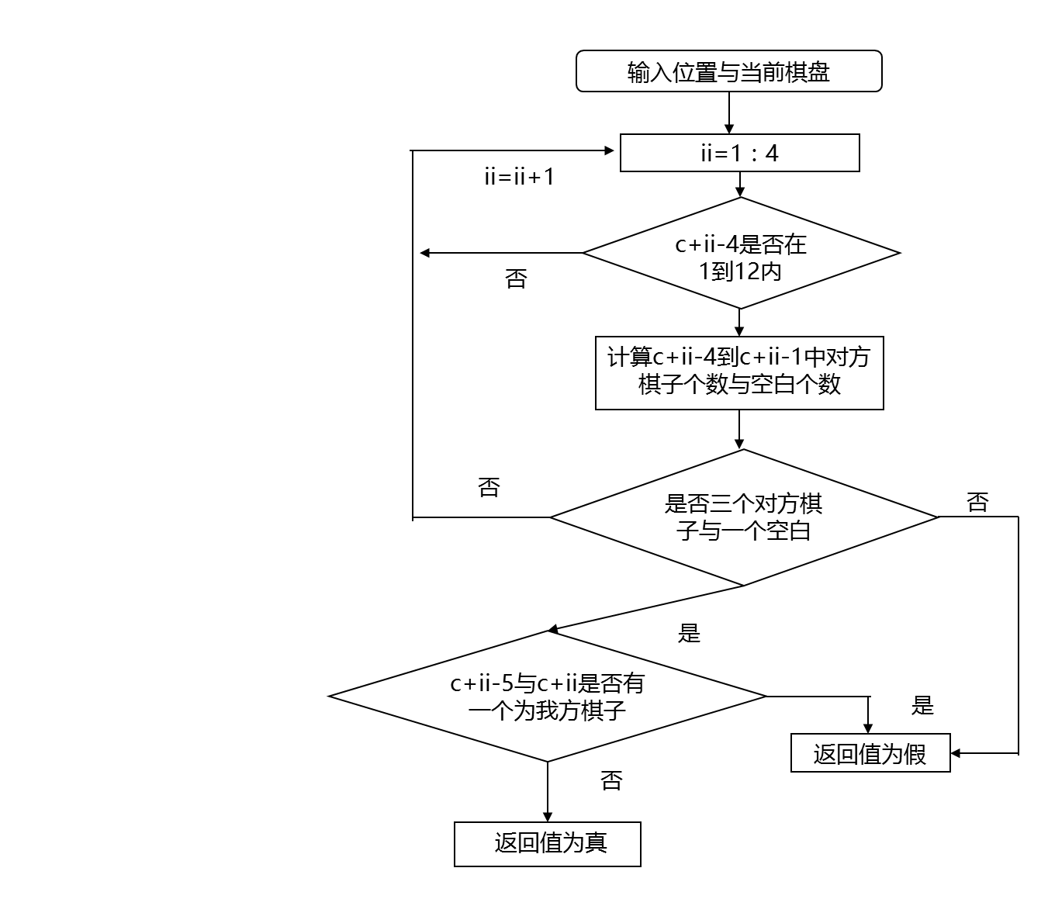
---------------------------------------------------------------------------------------------------------------------
PART 3
---------------------------------------------------------------------------------------------------------------------
限制范围
增加规则判断
概率使用

Slide 17
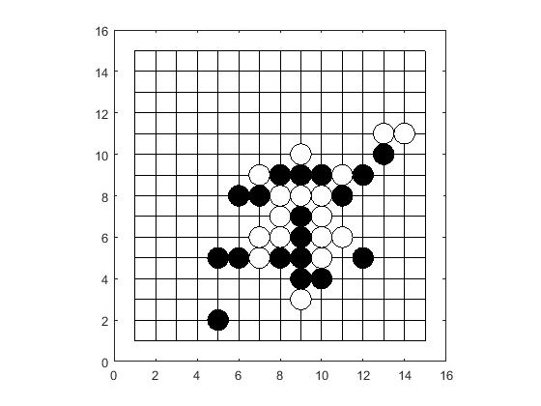
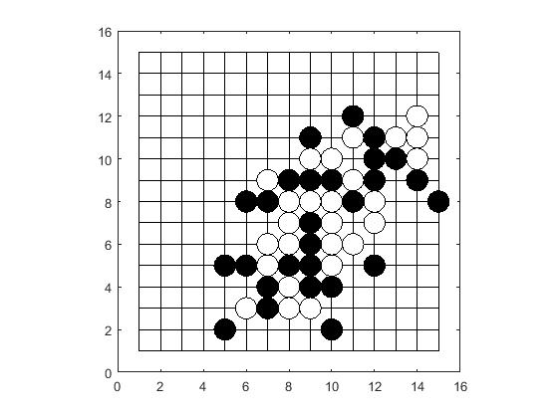
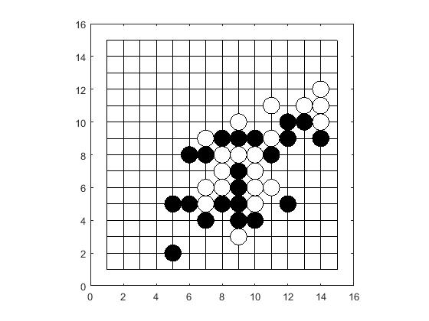
---------------------------------------------------------------------------------------------------------------------
PART 3
---------------------------------------------------------------------------------------------------------------------

Slide 18
END
-----------------------------------------------
--------------------------------------------
Thank You

